Slide 1
SEXUALIDAD ASPECTOS PSICOSOCIALES
Profa. Hassibi Yesenia Romero Pazos

Slide 2
Sexualidad
Sexualidad son las características biológicas, psicológicas y socioculturales que nos permiten comprender el mundo y vivirlo de manera cotidiana a través de nuestra postura de hombre o mujeres.

Slide 3
Sexo de asignación
Sexo social
Sexo psicológico
Identidad sexual
Sexo biológico

Slide 4
Aspecto psicológico de la sexualidad
Identidad de género
Rol de género
Orientación sexual

Slide 5
SEXUALIDAD

Slide 6
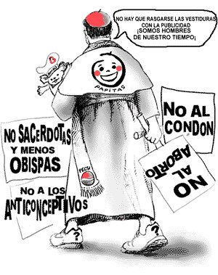
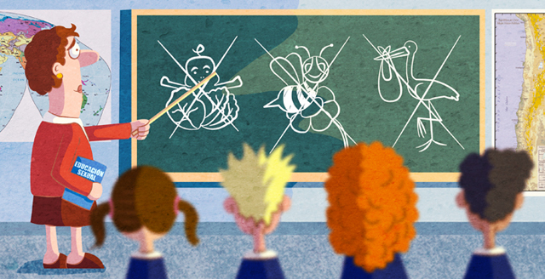
¿¿EDUCACIÓN SEXUAL ??

Slide 7
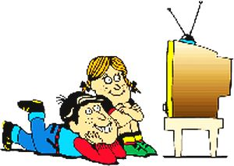
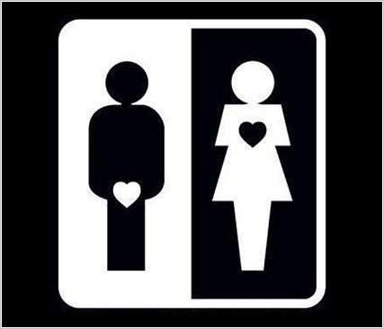
MALA EDUCACIÓN SEXUAL

Slide 8
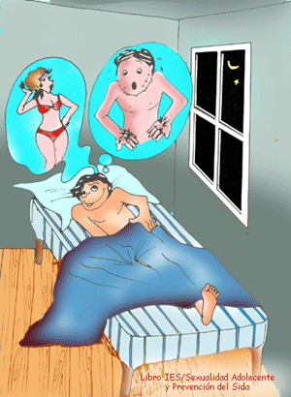
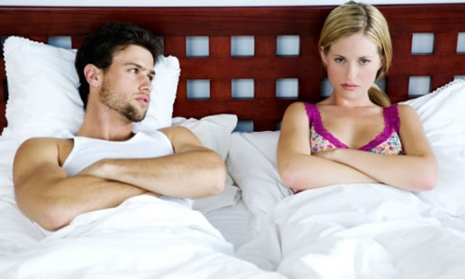
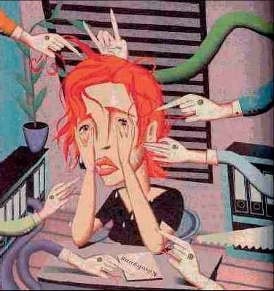

Slide 9
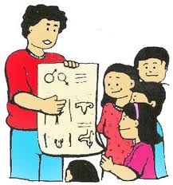
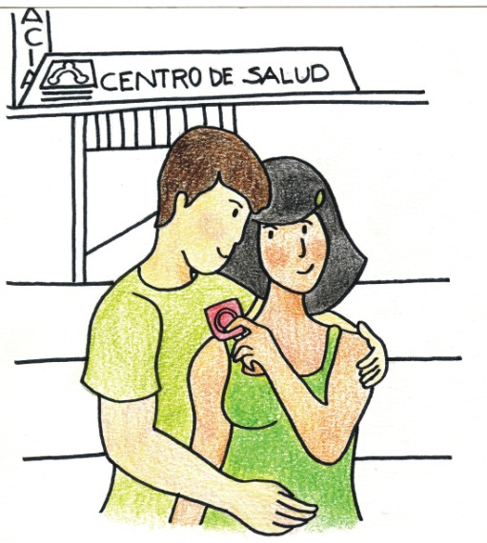

Slide 10
Sexualidad sana
Deseo, placer, fantasías, atracción ,intimidad, sentimientos, juegos amorosos, conciencia de las fantasías y compartirlas, autonomía, capacidad de decisión y respeto a sí mismo y a la pareja.
Reeducación sexual

Slide 11
Derechos sexuales
1
Libertad
2
Autonomía, integridad y seguridad corporal
3
Igualdad y equidad sexual
Salud sexual
4
Información amplia, objetiva y verídica
5
Educación sexual integral
6
Libre asociación
7
Salud reproductiva libre y responsable
8
Vida privada
9

